Slide 1
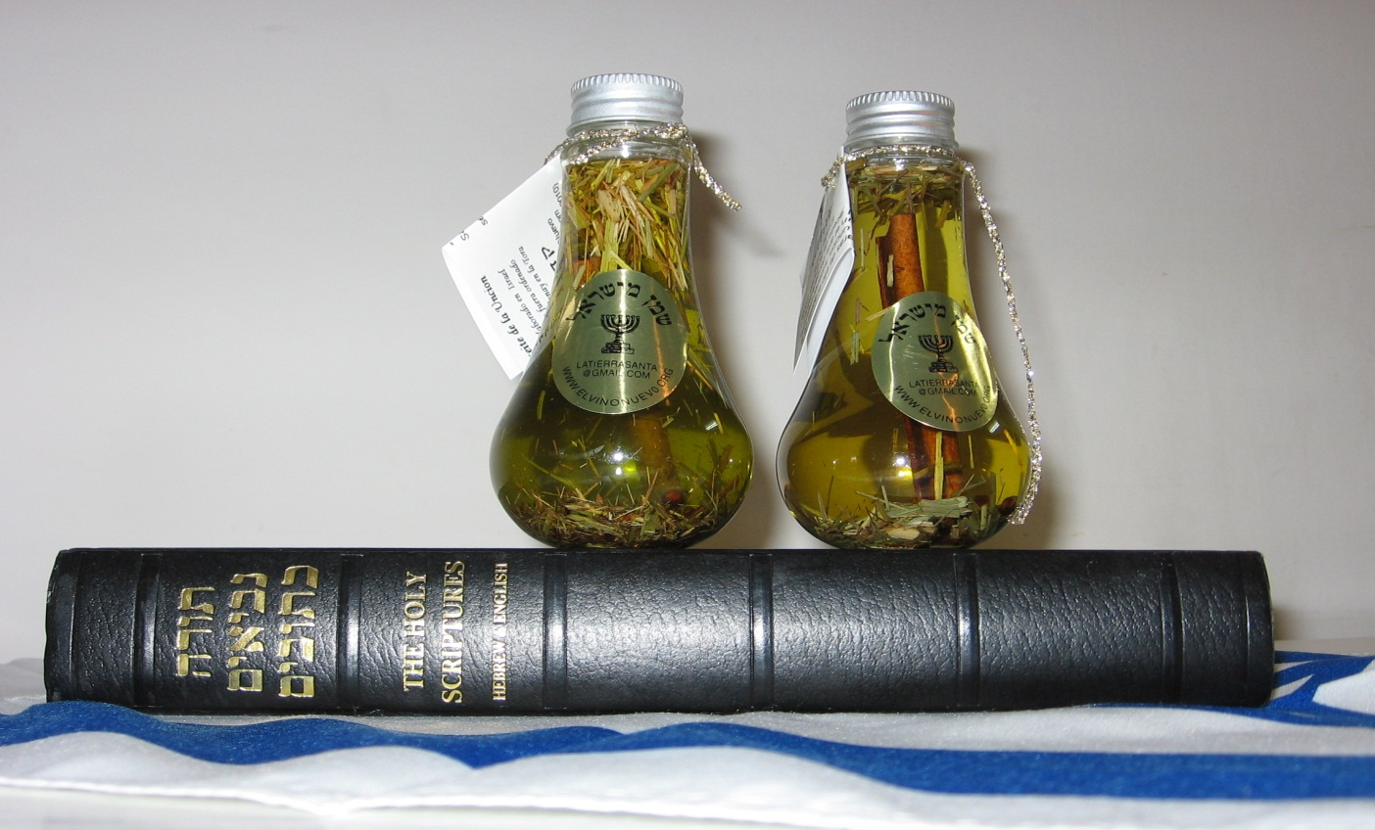
EL ACEITE SANTO DE LA UNCIÓN: N°.2.

Slide 2
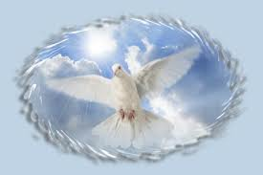
¿Qué representa el aceite de la unción?
Representa al Espíritu Santo

Slide 3
El Espíritu Santo es el responsable de la separación del hombre para Dios, capacitándolo después del bautismo para obedecer la Ley.
(lea Ezequiel 36:27; Hech. 2:38).

Slide 4

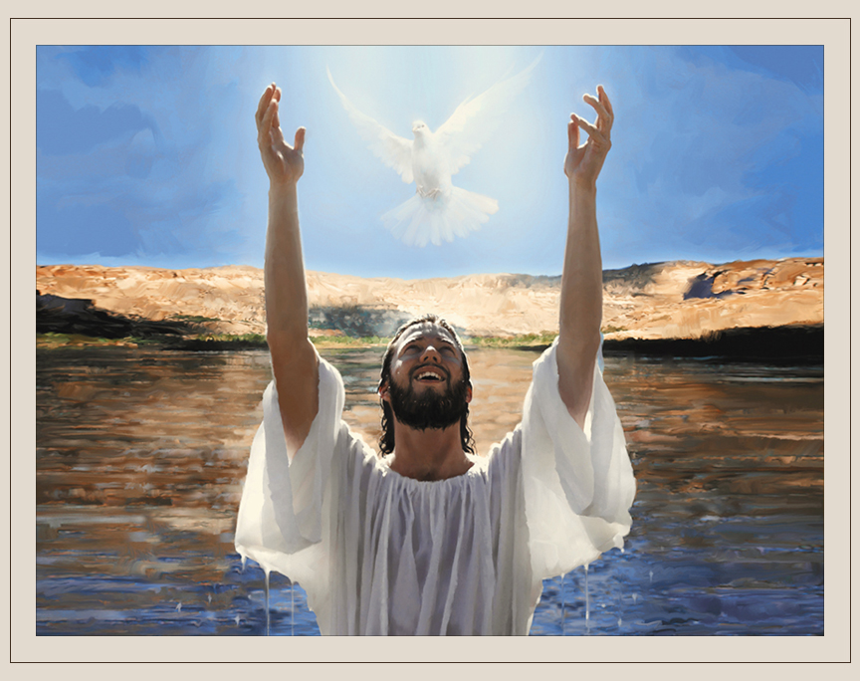
¿En quién se cumplió el aceite santo de la unción?
Se cumplió en el bautismo de Jesucristo
Hechos 10:38.
cómo Dios ungió con el Espíritu Santo y con poder a Jesús de Nazaret.

Slide 5
¿Cuándo se recibe el Espíritu Santo?

Slide 6
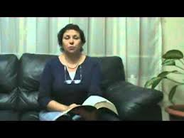

Efesios 1:13.
En él también vosotros, habiendo oído la palabra de verdad, el evangelio de vuestra salvación, y habiendo creído en Él, fuisteis sellados con el Espíritu Santo de la promesa

Slide 7
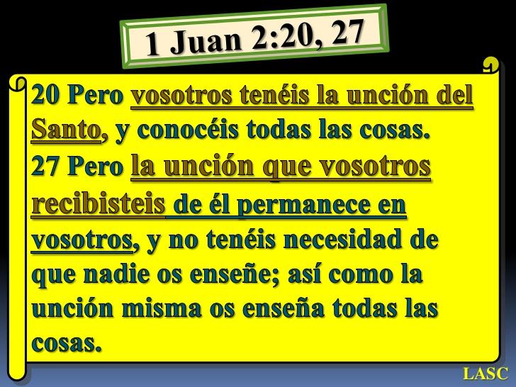
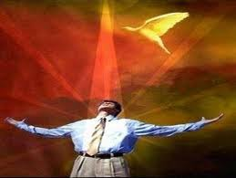
1Juan 2:20,27.
20 Pero vosotros tenéis la unción del Santo, y conocéis todas las cosas. 27 Pero la unción que vosotros recibisteis de él permanece en vosotros, y no tenéis necesidad de que nadie os enseñe; así como la unción misma os enseña todas las cosas, y es verdadera, y no es mentira, según ella os ha enseñado, permaneced en él.

Slide 8

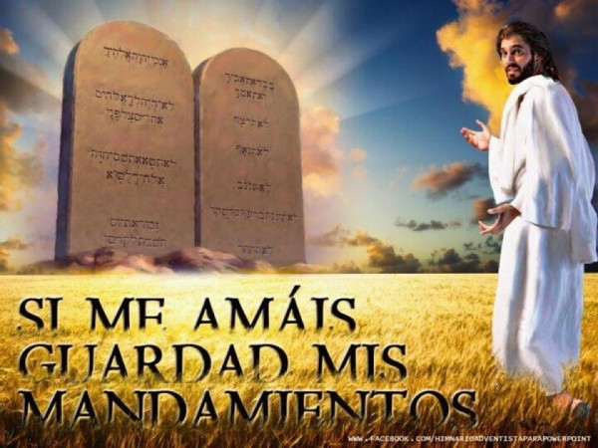
¿A quienes da Dios esta unción? Hechos 5:32.
Y nosotros somos testigos suyos de estas cosas, y también el Espíritu Santo, el cual ha dado Dios a los que le OBEDECEN.
(lea S. Juan 14:15-17).

Slide 9
Qué obra hace el Espíritu Santo en el creyente?
Entre las muchas cosas que hace el Espíritu Santo por los que quieren hacer la voluntad de Dios, leamos al menos cuatro:

Slide 10
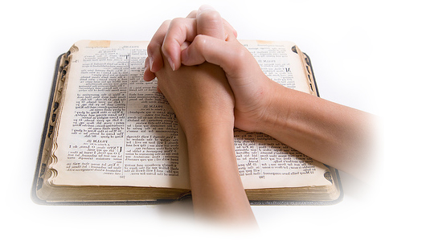
S. Juan 14:26
Mas el Consolador, el Espíritu Santo, a quien el Padre enviará en mi nombre, él os enseñará todas las cosas, y os recordará todo lo que yo os he dicho.
Lea Luc.12:11,12.

Slide 11

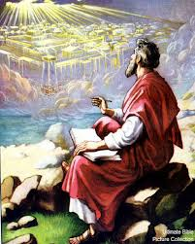
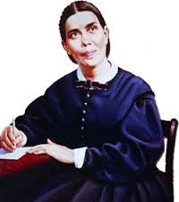
S. Juan 16:13.
Pero cuando venga el Espíritu de verdad, él os guiará a toda la verdad; porque no hablará por su propia cuenta, sino que hablará todo lo que oyere, y os hará saber las cosas que habrán de venir

Slide 12

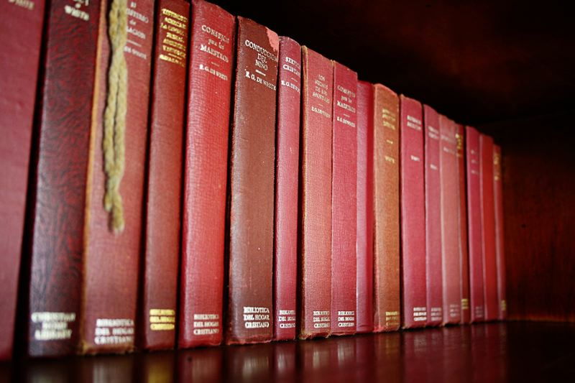
El espíritu Santo guía a su iglesia antes del regreso de Cristo por medio del profeta Juan en Apoc. Y su sierva Elena G. de White. Quien escribió 63 libros sin tener la preparación necesaria con solamente tres años de estudio.

Slide 13
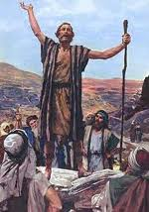
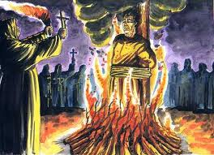
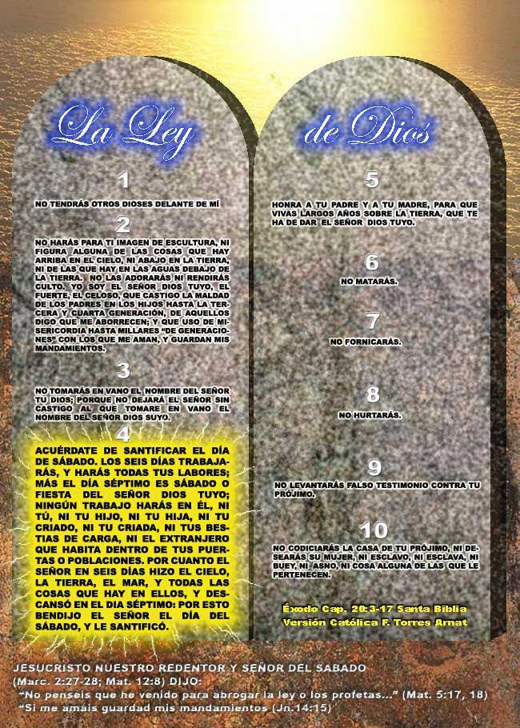
Hechos 1:8; Ezequiel 36:27
pero recibiréis poder, cuando haya venido sobre vosotros el Espíritu Santo, y me seréis testigos en Jerusalén, en toda Judea, en Samaria, y hasta lo último de la tierra.
Y pondré dentro de vosotros mi Espíritu, y haré que andéis en mis estatutos, y guardéis mis preceptos, y los pongáis por obra.
El E. Santo da poder para testificar, resistir y obedecer.

Slide 14

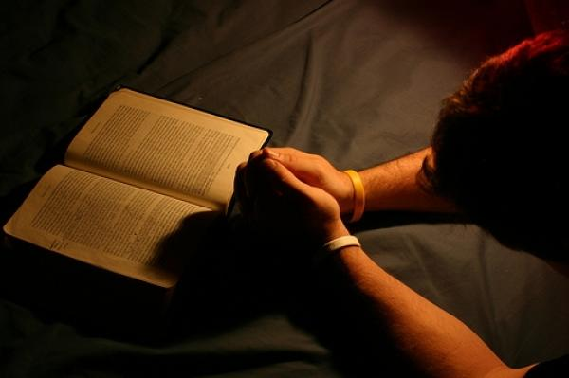
Romanos 8:26.
Y de igual manera el Espíritu nos ayuda en nuestra debilidad; pues qué hemos de pedir como conviene, no lo sabemos, pero el Espíritu mismo intercede por nosotros con gemidos indecibles.
Recuerda: Fue el E. Santo fue el que te trajo a Jesús, Él te invita a orar, y no importa las palabras que digas, Él arregla tu oración, y la presenta a Dios, a través de Cristo. Amen.

Slide 15
¿Qué obra hace el Espíritu Santo en los inconversos?

Slide 16
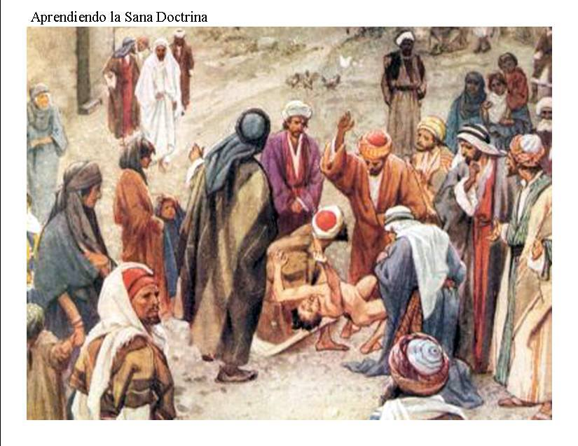
S. Juan 16:7,8.
⁷ Pero yo os digo la verdad: Os conviene que yo me vaya; porque si no me fuera, el Consolador no vendría a vosotros; mas si me fuere, os lo enviaré. ⁸ Y cuando él venga, CONVENCERÁ AL MUNDO DE PECADO, DE JUSTICIA Y DE JUICIO.

Slide 17


Génesis 6:3.
Y dijo Jehová: No contenderá mi espíritu con el hombre para siempre, porque ciertamente él es carne; mas serán sus días ciento veinte años.
El E. Santo lucha por salvar al hombre durante un tiempo, pero si este no quiere, finalmente se retira.

Slide 18
¿Qué obra hace el Espíritu Santo a favor de Cristo?

Slide 19
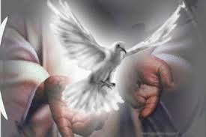
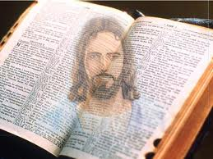
S. Juan 15:26.
Pero cuando venga el Consolador, a quien yo os enviaré del Padre, el Espíritu de verdad, el cual procede del Padre, él dará TESTIMONIO acerca de mí.

Slide 20
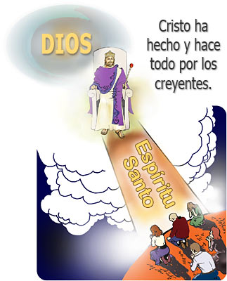
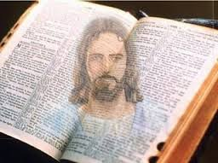
S. Juan 16:14.
El me glorificará; porque tomará de lo mío, y os lo hará sabe.

Slide 21

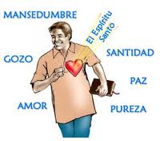
Frutos del E. Santo en la vida del creyente
Gálatas 5:22-23.

Slide 22


"El fruto del Espíritu es amor, alegría, paz, paciencia, afabilidad, bondad, fidelidad, mansedumbre, dominio de sí; contra tales cosas no hay ley." (Gálatas 5:22-23).
LOS TRES PRIMEROS FRUTOS DEL ESPÍRITU SANTO SON LA CARIDAD, EL GOZO Y LA PAZ, que pertenecen especialmente al Espíritu Santo.
-La caridad, porque es el amor del Padre y del Hijo
-El gozo, porque está presente al Padre y al Hijo y es como el complemento de su bienaventuranza.
-La paz, porque es el lazo que une al Padre y al Hijo.
Estos tres frutos están unidos y se derivan naturalmente uno del otro.
-La caridad o el amor ferviente nos da la posesión de Dios
-El gozo nace de la posesión de Dios, que no es otra cosa que el reposo y el contento que se encuentra en el goce del bien poseído.
-La paz, es la tranquilidad en el orden. Mantiene al alma en la posesión de la alegría contra todo lo que es opuesto. Excluye toda clase de turbación y de temor.

Slide 23
El aceite de la santa unción en beneficio de los enfermos.

Slide 24


Slide 25
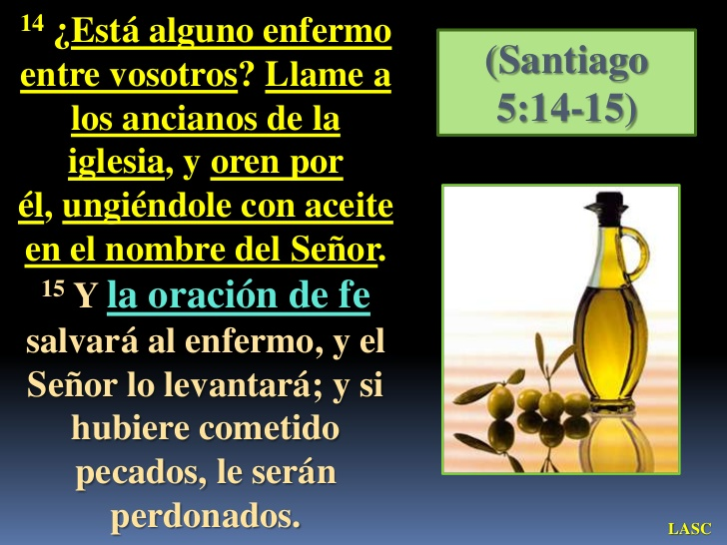

Slide 26
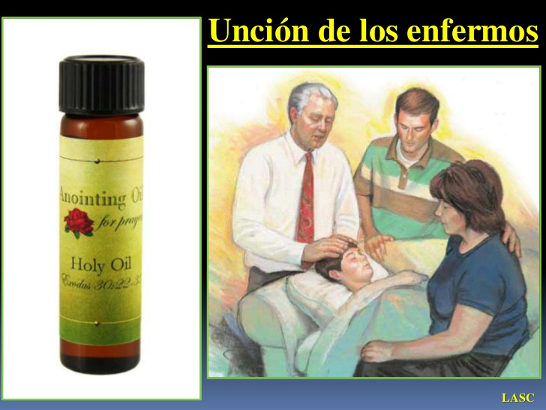
El orden establecido por Dios para la administración de la iglesia en el N. T. es: (1), apóstoles Mar.3:14 (2), ancianos Hech.14:23 y (3) diáconos (Hech.6:3).
En este caso, para ungir a los enfermos con el aceite de la unción, se menciona que debe ser hecho por los ancianos de la iglesia.

Slide 27
Para el ungimiento de los enfermos se debían dar los siguientes pasos para que tuviera eficacia la unción:
1). Arrepentimiento, deseo sincero de obedecer los Mandamientos de Dios.
2). Confesión de los pecados, «unos a otros», (San.5:16; Mat.5:33,34), entre las personas ofendidas, y a Dios (Luc.5:21. No eran confesados al anciano, ya que esto sería una blasfemia (lea Lev.16:21).
3). Orar los unos por los otros. De esta forma los pecados le serían perdonados.

Slide 28
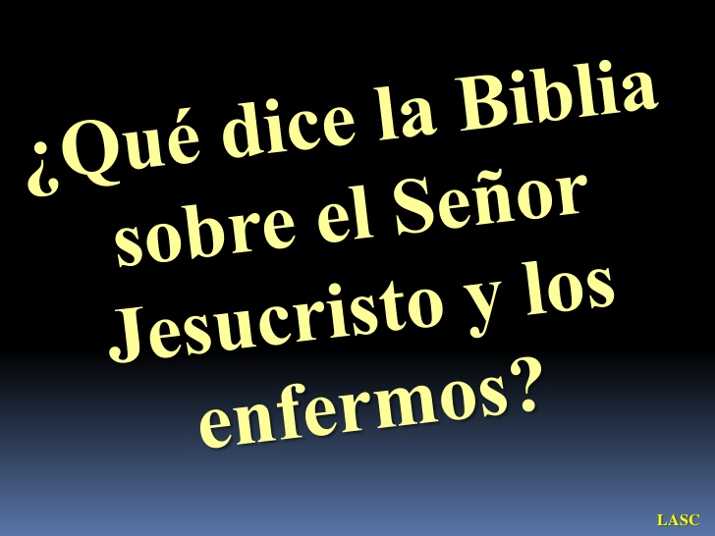

Slide 29
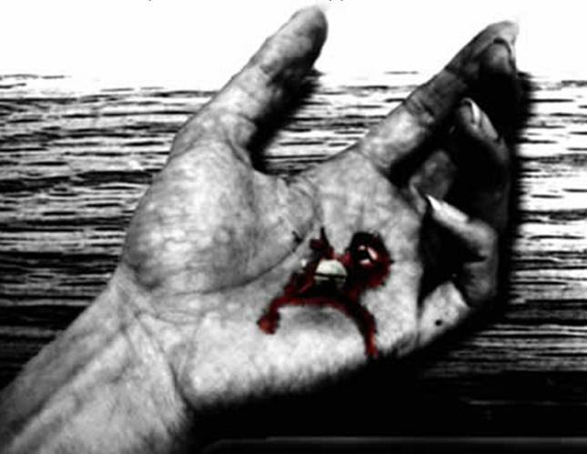
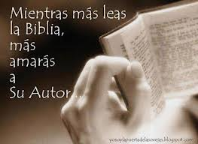
Mateo 8:17.
Para que se cumpliese lo dicho por el profeta Isaías, cuando dijo: El mismo tomó nuestras enfermedades, y llevó nuestras dolencias

Slide 30
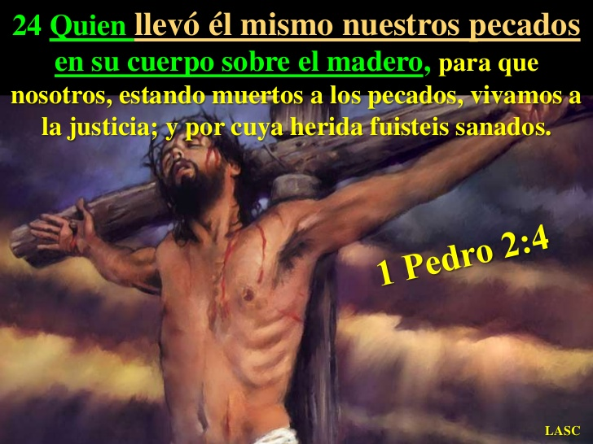
1Ped.2:24.

Slide 31
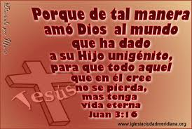
Memoriza este texto: 1Pedro 2:24.
Quien llevó él mismo nuestros pecados en su cuerpo sobre el madero, para que nosotros, estando muertos a los pecados, vivamos a la justicia; y por cuya herida fuisteis sanados.
Recuerda, Dios te ama, si tu no has depositado tu confianza en Cristo, yo te invito que lo hagas en esta hora, antes que sea demasiado tarde, y recibirás el don del E. Santo. Que Dios te bendiga. Amen.

